Slide 1




Slide 2


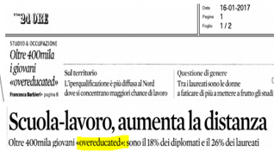

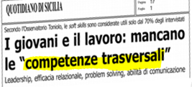

L’Italia in prima pagina

Slide 3

Valorizzare le competenze
Il bisogno di potenziare e rinnovare le competenze è legato alla significativa evoluzione tecnologica del mercato del lavoro. Diversi sono i processi, i prodotti, le strategie, diverse sono le competenze richieste.
Le competenze e gli apprendimenti comunque acquisiti hanno rilevanza per il mercato del lavoro. E’ necessario valorizzarli e renderli riconoscibili, mettendoli in trasparenza.
Il cittadino, per questo, ha a disposizione una serie di strumenti normativi e operativi, previsti sia a livello nazionale che europeo che hanno consentito la costruzione del Sistema nazionale di certificazione delle competenze

Slide 4


La cornice normativa europea e nazionale
RACCOMANADAZIONE PER L’APPRENDIMENTO PERMANENTE – 2006
NEW SKILLS AGENDA FOR EUROPE – 2016
Lavorare insieme per promuovere capitale umano, occupabilità e competitività
RACCOMANDAZIONE SUL QUADRO EUROPEO DELLE QUALIFICHE PER L’APPRENDIMENTO PERMANENTE - 2017
LEGGE N. 92/2012
Riforma del Mercato del lavoro in una prospettiva di crescita
D. LGS N. 13/2013
Norme generali e LEP per l'individuazione e validazione degli apprendimenti non formali e informali e di standard minimi di servizio del sistema nazionale di certificazione delle competenze
DIM 30 GIUGNO 2015
Quadro operativo per il riconoscimento a livello nazionale delle qualificazioni regionali e delle relative competenze, nell'ambito del Repertorio nazionale dei titoli di istruzione e formazione e delle qualificazioni professionali
DIM 8 GENNAIO 2018 Istituzione del Quadro nazionale delle qualificazioni rilasciate nell'ambito del Sistema nazionale di certificazione delle competenze di cui al decreto legislativo 16 gennaio 2013, n. 13

Slide 5
La struttura del DIM 30 giugno 2015
Definizione di un quadro operativo per il riconoscimento a livello nazionale delle qualificazioni regionali e delle relative competenze, nell'ambito del Repertorio nazionale dei titoli di istruzione e formazione e delle qualificazioni professionali di cui all'articolo 8 del decreto legislativo 16 gennaio 2013, n. 13.
Art. 1 - Oggetto
Art. 2 - Definizioni
Art. 3 – Quadro di riferimento nazionale delle qualificazioni regionali
Art. 4 – Criteri per la correlazione tra le qualificazioni regionali per il loro riconoscimento a livello nazionale
Art. 5 – Riferimenti operativi per gli standard minimi di processo
Art. 6 - Riferimenti operativi per gli standard minimi di attestazione e registrazione
Art. 7 - Riferimenti operativi per gli standard minimi di sistema
Art. 8 - Monitoraggio e valutazione
Art. 9 - Disposizioni transitorie e finali
Allegati 1-8* *Allegato 2 – Repertorio di riferimento nazionale delle qualificazioni regionali. Specifiche tecniche

Slide 6
Gli obiettivi del DIM 30 Giugno 2015
Sostenere l’aderenza della formazione ai fabbisogni di imprese e professioni e consentire la messa in trasparenza degli apprendimenti per favorire l’incontro tra domanda e offerta di lavoro e accrescere la produttività e la competitività del sistema produttivo.
Ampliare la spendibilità delle qualificazioni in ambito nazionale ed europeo per facilitare la mobilità geografica e professionale anche in un’ottica di internazionalizzazione delle imprese e delle professioni
Rendere percorribile il sistema dei crediti formativi, valorizzando le competenze acquisite, e garantire l’individuazione delle competenze acquisite in percorsi non formali ed informali
Favorire la programmazione dell’offerta formativa collegata al mondo del lavoro

Slide 7

I Gruppi di lavoro
GRUPPO TECNICO
presso il Ministero del Lavoro e delle Politiche Sociali
è istituito ai sensi del Decreto Interministeriale del 30 giugno 2015, art.9, comma 1
provvede alla manutenzione del Quadro di riferimento nazionale delle qualificazioni regionali (QNQR)
è composto da rappresentanti di MLPS, MIUR, DPE, Regioni e Province autonome con il supporto operativo e tecnico – scientifico di ANPAL, INAPP e Tecnostruttura
GRUPPO CERTIFICAZIONE COMPETENZE
presso Tecnostruttura
è riconosciuto dal Regolamento interno del Gruppo Tecnico presso il MLPS
provvede al lavoro istruttorio per realizzare il percorso di costruzione del QNQR tracciato nel DIM 30 giugno 2015
è composto da rappresentanti di MLPS, Regioni e Province autonome con il supporto tecnico di ANPAL, INAPP e Tecnostruttura

Slide 8
L’attività del Gruppo Certificazione Competenze
Gli ambiti di operatività dell’attività del Gruppo Certificazione Competenze sono due:
COSTRUZIONE DEL QNQR
manutenere e aggiornare il QNQR
verificare la correttezza dell’associazione delle qualificazioni regionali alle ADA del QNQR
vagliare e validare le associazioni per rendere operativa l’automatica equivalenza delle qualificazioni
ELEMENTI DI SISTEMA
mettere a fattor comune le esperienze territoriali
analizzare e approfondire le questioni applicative delle procedure di individuazione validazione e certificazione delle competenze

Slide 9


La funzione del QNQR
Il QNQR è una sezione dell’Atlante del Lavoro e delle Qualificazioni, consultabile on line all’indirizzo http://atlantelavoro.inapp.org/
E’ lo strumento che consente di correlare tra loro le qualificazioni regionali e rende possibile:
- verificare e, in termini di competenze che presidiano le stesse attività di lavoro, mettere a confronto i contenuti professionali (competenze e profili) descritti nei diversi Repertori regionali
- rendere leggibili e riconoscibili i contenuti professionali sulla base di una comune rappresentazione del lavoro
- disporre di un parametro di prestazione professionale per costruire prove di valutazione congruenti

Slide 10
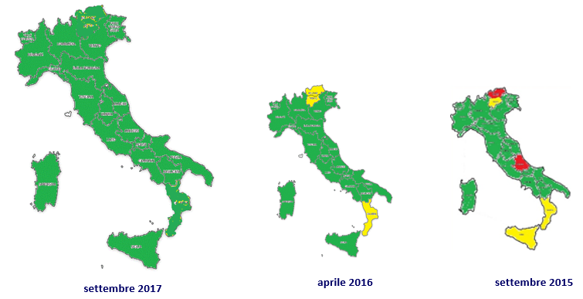
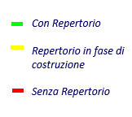
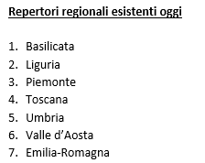
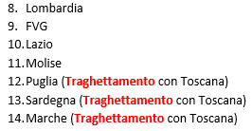
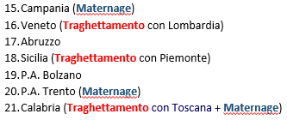
Costruzione del repertorio nazionale
Regioni e PA si sono dotate di un proprio repertorio regionale dei profili professionali, confluito nel Quadro nazionale delle qualificazioni regionali (QNQR)

Slide 11
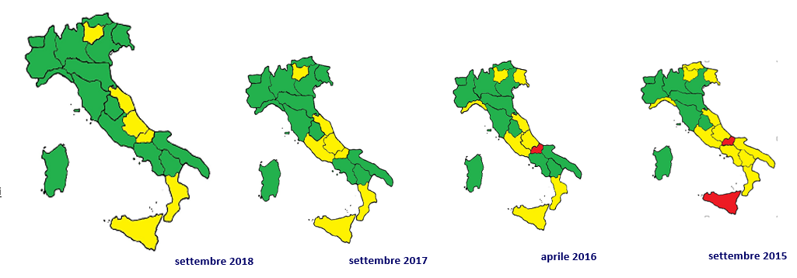



Quadro sintetico dei sistemi regionali di certificazione
Regioni e PA si sono dotate e si stanno dotando di procedure per assicurare ai cittadini un servizio di individuazione/validazione/certificazione delle competenze

Slide 12
Buone pratiche: traghettamento e maternage
Per velocizzare il processo di dotazione di un proprio repertorio delle qualificazioni professionali e di una propria regolamentazione in termini di IVC delle competenze, le Regioni e PPAA hanno siglato accordi bilaterali o interregionali di Traghettamento e Maternage.
  Traghettamento: con apposito Protocollo una Regione o PA può trasferire un intero Repertorio di qualificazioni professionali e di standard di certificazione di un’altra Regione e traghettarlo nella propria
  Maternage: una Regione o PA sprovvista di alcune qualificazioni può attingere al Repertorio di un’altra Regione e trasferire singole qualificazioni professionali nel proprio. Il Maternage è possibile anche attingendo al bacino informatico comune (il QNQR), che raccoglie tutte le qualificazioni professionali regionali esistenti
  Le buone pratiche che si traducono in vantaggi per Regioni e P.A., infatti:
  agevolano l’allineamento dei territori che sono più indietro
  permettono risparmi economici
  valorizzano esperienze e investimenti già realizzati

Slide 13
Fasi/funzioni/operatori della certificazione
Decreto interministeriale 30 giugno 2015 - Allegato 5
Accompagnamento e supporto per ricostruire le esperienze e per elaborare il Documento di trasparenza
Identificazione
INDIVIDUAZIONE
Operatore consulente
Pianificazione e realizzazione delle attività di valutazione diretta delle esperienze, anche tramite colloqui o prove prestazionali
Valutazione
VALIDAZIONE
Esperto di metodo
Stesura e rilascio del Documento di trasparenza o del Certificato
Attestazione
CERTIFICAZIONE
Esperto di contenuto

Slide 14
Conclusione
Il lavoro condotto dalle Regioni e Province Autonome:
favorisce la mobilità educativa e occupazionale a livello nazionale (Attraverso il QNQR) e comunitario (con l’attribuzione dei livelli EQF)
agevola il matching tra domanda e offerta di lavoro
rende praticabile il sistema dei crediti formativi, valorizzando le competenze acquisite
favorisce la programmazione dell’offerta formativa collegata al mondo del lavoro
garantisce l’individuazione delle competenze acquisite in percorsi non formali e informali
Il lavoro è stato ispirato da una visione comune e unitaria che ha riconosciuto l’importanza strategica delle competenze
Costruire un sistema per validare e certificare le competenze significa riconoscere un diritto ai propri cittadini, garantendo loro maggiori opportunità occupazionali, rendendoli meno vulnerabili a occupazioni precarie e offrendo maggiori opportunità a chi si trova in una situazione di disoccupazione di lungo periodo
Il cittadino dotato delle giuste competenze può aspirare a occupazioni di qualità ed esprimere a pieno le proprie potenzialità

